Slide 1


Giới thiệu các kỹ thuật gán sự kiện trên View
Notes:
Tác giả: Trần Duy Thanh
Phone: 0987773061
Email: duythanhcse@gmail.com
Blog: http://duythanhcse.wordpress.com

Slide 2
Nội dung bài học
Gán sự kiện là gì?
Các kỹ thuật gán sự kiện:
onClick XML
anomous listener
variable as Listener
Activity as Listener
Explicit class Listener
View Subclassing

Slide 3
Gán sự kiện là gì?
Là xử lý các nghiệp vụ tương tác người dùng (Người dùng thao tác trên các control trong phần mềm)
Nhấn
Nhấn lâu

Slide 4
Các kỹ thuật gán sự kiện
onClick XML
anomous listener
variable as Listener
Activity as Listener
Explicit class Listener
View Subclassing

Slide 5
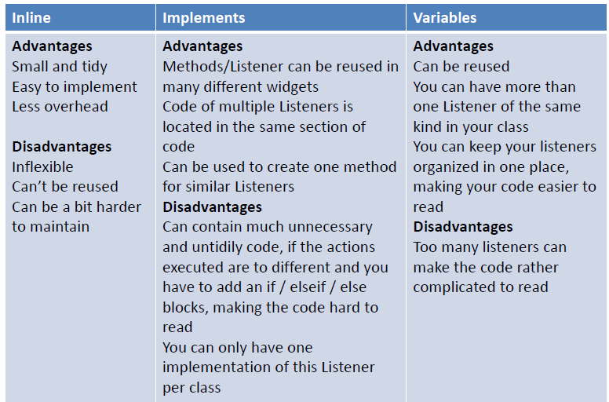
Comparision

Slide 6


Hey! Coding is easy!
END

